Slide 1
Střídavé hospodářství a manufaktury
Prezentace k doplnění výkladu

Slide 2
Střídavé hospodářství
Nahradilo trojpolní systém.
Střídání plodin, aby nedocházelo k zbytečnému vysilování půdy.
Vynechával se úhor.
Příklad: jetel – ozimá obilovina – okopanina – jarní obilovina

Slide 3
Střídavé hospodářství
Nové postupy a plodiny:
pluh se železnou radlicí a kolečky
pícniny (jetel, vojtěška), později brambory a kukuřice
plodiny pro manufaktury (len, konopí, chmel), chov ovcí pro vlnu
rozšíření pěstování zeleniny, ovoce a luštěnin

Slide 4
Manufaktury
Rozptýlená manufaktura
Princip: Faktor obešel dělníky pracující v několika dílnách, nebo ve svých domech. Rozdal / prodal jim suroviny, vybral / odkoupil hotové zboží.
Přechodný jev: Buď zanikly, nebo byly časem proměněny v soustředěné manufaktury.

Slide 5
Manufaktury
Soustředěná manufaktura
Velké dílny do nichž byla soustředěna výroba.
Pracovníci se naučí pouze část postupu výroby (na rozdíl od řemeslníků).
Výroba se zrychlí a zlevní.

Slide 6
Manufaktury
Předpoklad vzniku - velká poptávka po určitém druhu zboží.
Manus = ruka
V manufakturách se pracovalo pouze ručně s pomocí nástrojů.

Slide 7
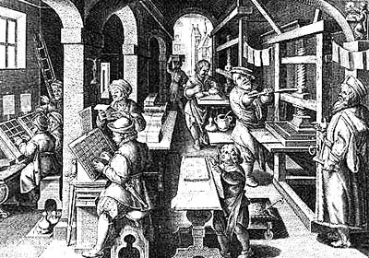
Manufaktury
Textilní obory
Sklářství
Knihtisk
Tiskárna

Slide 8
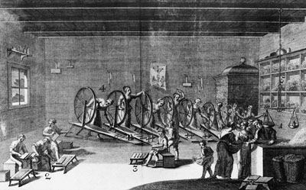
Ruční spřádací stroje v manufaktuře

Slide 9
Technický pokrok
vodní kola – mlýny, hamry, katry, lisovny
čerpadla
důlní vozíky na dřevěných kolejích
zdokonalené způsoby tavení
větrné mlýny

Slide 10
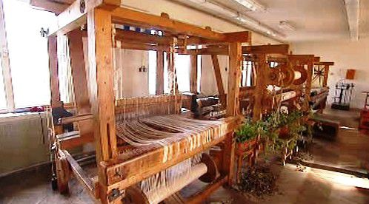
Tkalcovský stav na tkaní gobelínů

Slide 11
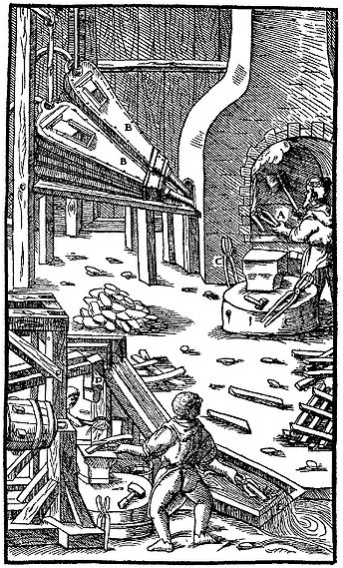
Slévárna kovů

Slide 12
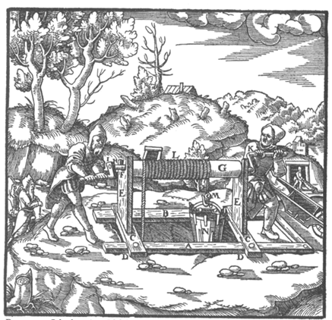
Ruční vytahování rudy z dolů

Slide 13
ZMĚNY V ZEMĚDĚLSTVÍ A VE VÝROBĚ zápis do sešitu
V PRŮBĚHU 18. STOLETÍ DOCHÁZÍ K VYSAZOVÁNÍ NOVÝCH PLODIN – JETEL, BRAMBORY, ŘEPA
VYUŽÍVÁ SE I ÚHOR – STŘÍDAVÉ HOSPODÁŘSTVÍ
ZAVÁDÍ SE TECHNICKÉ VYNÁLEZY- NOVÝ TYP PLUHU, SECÍ STROJE, MLÁTIČKY OBILÍ

Slide 14
ZVÝŠILA SE POPTÁVKA PO ZBOŽÍ
VZNIKLY MANUFAKTURY(RUKODÍLNY)
VYRÁBĚLY VĚTŠÍ MNOŽSTVÍ VÝROBKŮ, ZAMĚSTNÁVALY VÍCE LIDÍ
DĚLBA PRÁCE, 1 ČLOVĚK VYRÁBĚL URČITOU ČÁST
MISTR –MAJITEL DÍLNY
TOVARYŠ – VYUČENÝ, ZAMĚSTNANEC
UČEŇ –UČÍ SE U MISTRA

